Slide 1


Veri Bilimi Bootcamp’i 4. Hafta
www.CarbonConsulting.com info@carbonconsulting.com @ Meysam Asgari-Chenaghlu & Nusret Özateş

Slide 2
Dimensionality Reduction
01
Proje/Ödev
Clustering
TABLE OF CONTENTS
03
02
“Curse of Dimensionality” nedir? Neden verimizin boyutunu düşürmek istiyoruz? Hangi algoritmaları kullanıyoruz?
Bu haftanın ödevi
Elimizdeki verileri makine öğrenmesi ile nasıl gruplarız?

Slide 3
00
Kaynak Önerileri

Slide 4



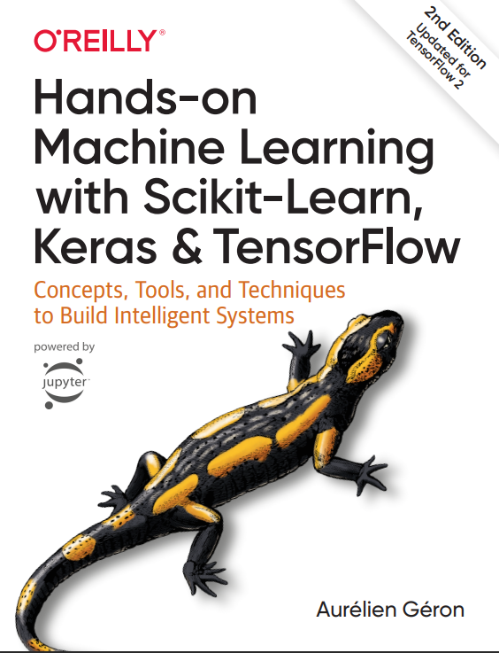
04

Slide 5

https://www.youtube.com/c/joshstarmer
04

Slide 6
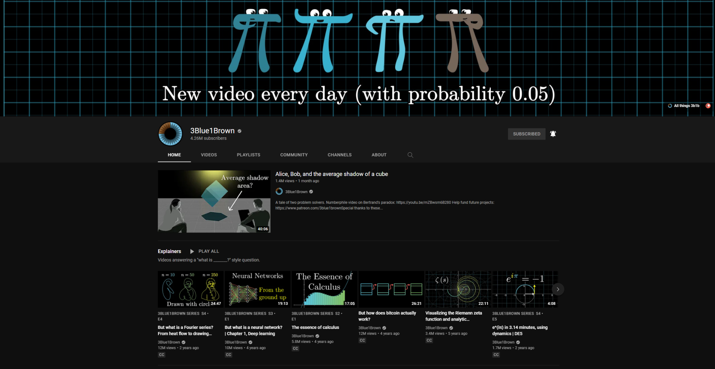
https://www.youtube.com/c/3blue1brown
04

Slide 7
01
Dimensionality Reduction

Slide 8
Problem
Yapay zeka problemlerinin büyük bölümünde elimizdeki veride binlerce hatta milyonlarca “feature” var. Bu durum ise:
Eğitim süresini çok uzatıyor.
Problemin çözümünü bulmayı zorlaştırıyor. Buna “curse of dimensionality” de deniyor.
Veriyi görselleştiremiyoruz.
04

Slide 9
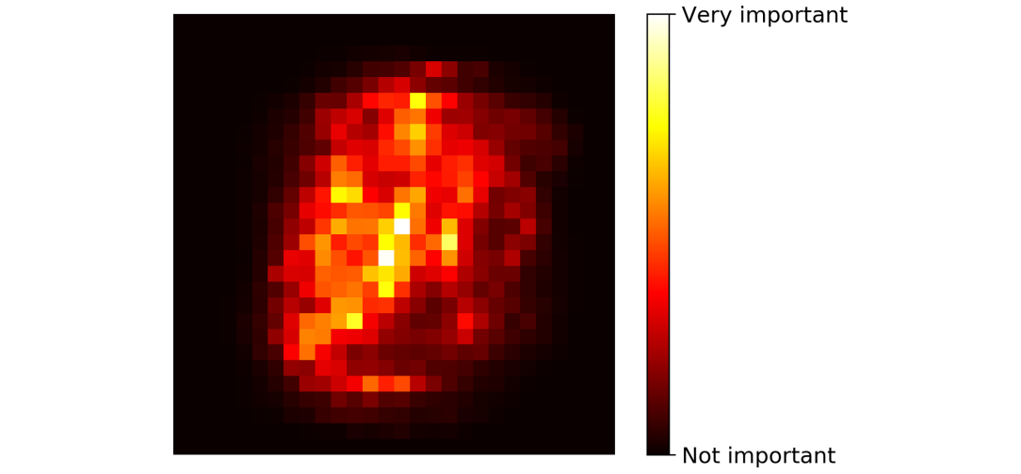
MNIST Örneği
Resimdeki siyah kısımlar sınıflandırma için önemi olmayan kısımlar.
Bu kısımları eğitimden önce çıkarırsak:
Eğitim daha hızlı olur.
Verimiz daha az yer kaplar.
Verideki fazlalıklar/gürültü azalmış olur.
Not: Dimensionality reduction her zaman eğitim süresini düşürür ancak genelde modelin performansı da bir miktar azalır. Eğer şanslıysak, (MNIST verisinde olduğu gibi) verilerimiz daha temiz hale geleceği için performansımız artar.
05

Slide 10
Curse of Dimensionality
Eğer yandaki kareden rastgele iki nokta seçersem, bu iki nokta arasındaki mesafe yaklaşık 0.52 olacaktır.
Peki, 1.000.000 boyutlu bir hiperküp içinde rastgele iki nokta seçersem? Bu sefer cevap yaklaşık 408.2 olacaktır.
Bu ne anlama geliyor?
Eğer elimdeki veri sayısı az, ancak verilerin boyutu çok ise, büyük ihtimaller bu veriler birbirinden çok uzakta olacaktır.
Aynı zamanda, yeni gelen bir verinin de eğitim için kullandığım verilere yakın olma ihtimali de düşüktür bu da modelimizin tahmin kalitesini düşürüyor.
Çözüm?
1x1 Kare
06

Slide 11
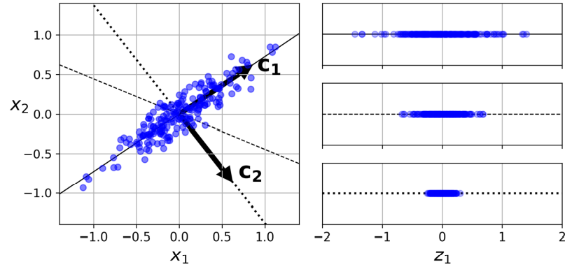
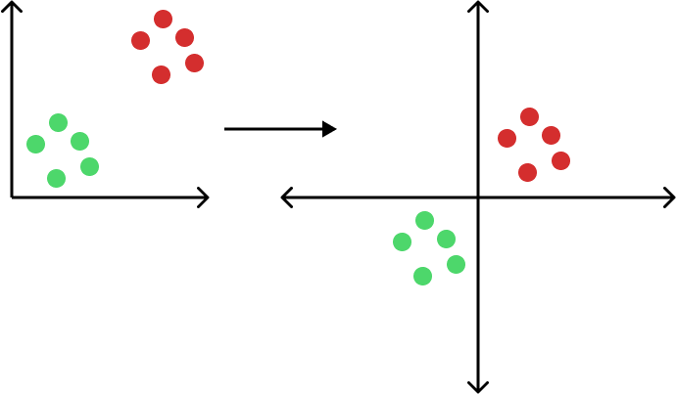
Principal Component Analysis
En popüler boyut düşürme algoritmalarından biri
PCA, veri setinin orijin etrafında ortalandığını varsayar.
Verilere en yakın düzlemi/hiperdüzlemi bulur ve verileri bu düzleme yansıtır.
Varyansı en çok koruyan düzlemi seçmek gerekir.
N boyutlu data = N adet “principal component”
Her “component” kendinden öncekilere diktir.
Veriyi 3 boyutlu yapmak için ilk 3 “component” seçilir.
06

Slide 12
Principal Component Analysis
Veri setinin principal component’ları nasıl bulunur?
Singular Value Decomposition tekniği ile veri setimizi üç matrisin çarpımı olarak gösterebiliriz.
X = U * Σ * V_T
V matrisinin ilk sütunu ilk principal component, ikinci sütunu ikinci principal component…
X = mxn V = nxd => X2D = mxd
06

Slide 13
Alternatif Yöntemler
Randomized PCA
Kernel PCA
t-SNE: t-Distributed Stochastic Neighbor Embedding
UMAP: Uniform Manifold Approximation and Projection
LDA: Linear Discriminant Analysis
06

Slide 14



Çay/Kahve Molası
15 Dakika

Slide 15
Soru & Cevap

Slide 16

Birlikte #Kodluyoruz

Slide 17
02
Clustering

Slide 18
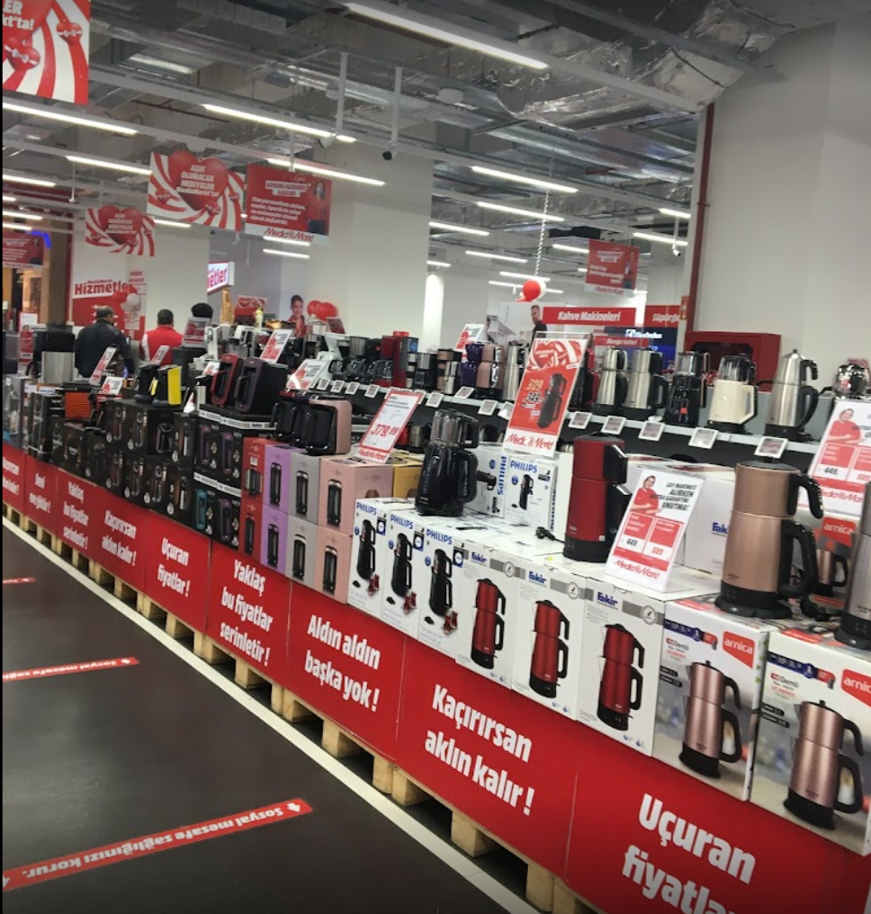
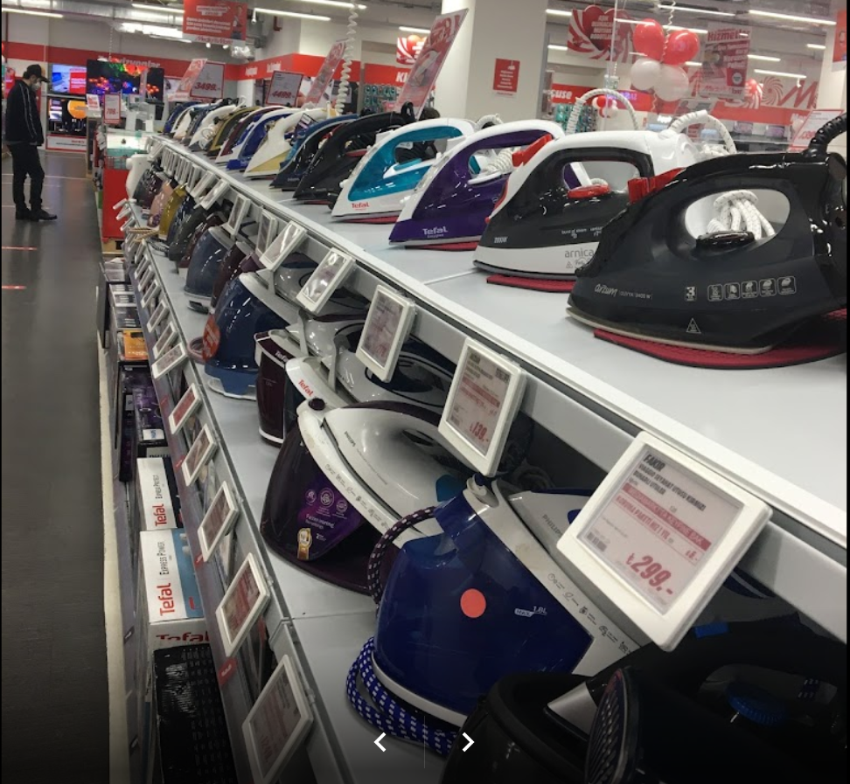
Clustering Nedir?
Hedef, benzer örnekleri aynı gruba koymak farklı örnekleri de birbirinden ayırmaktır. Müşteri segmentasyonu, öneri sistemleri ve arama motorları gibi kullanım örnekleri vardır.
09

Slide 19
Tek bir problem var…
10

Slide 20



Verilerimizde etiket yok…
Çözüm ise Clustering algoritmaları!
10

Slide 21
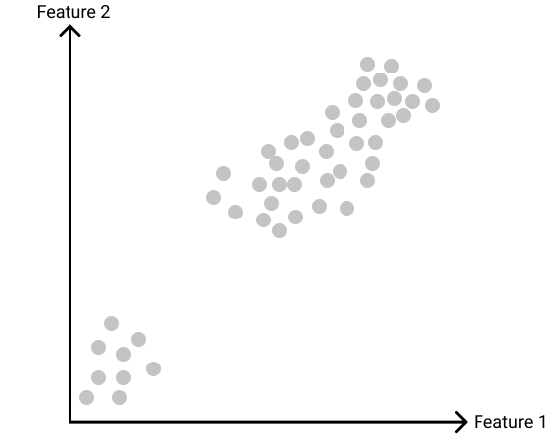
K-Means
11

Slide 22
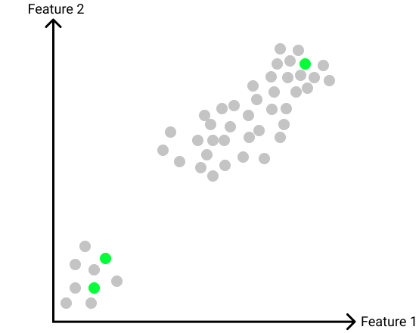
K-Means
11

Slide 23
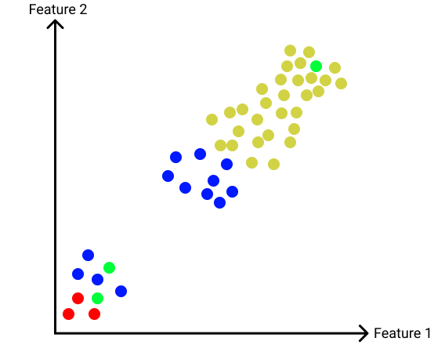
K-Means
11

Slide 24
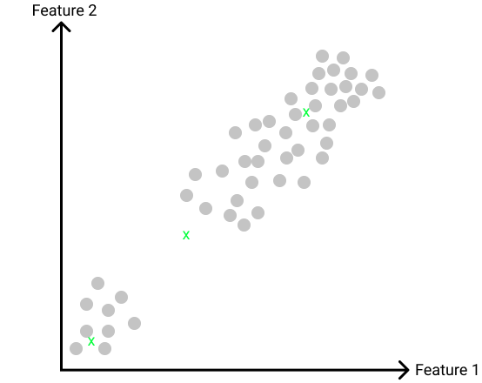
K-Means
11

Slide 25
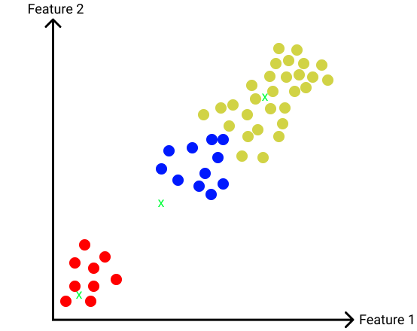
K-Means
11

Slide 26
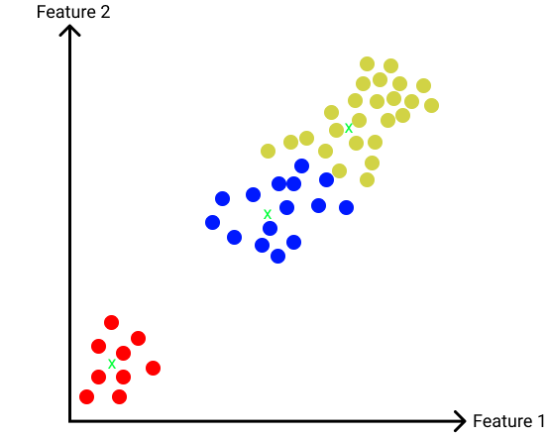
K-Means
11

Slide 27
K-Means Durma Şartları
Maksimum iterasyon sayısı belirlenebilir ve bu sayıya ulaşınca durabiliriz.
Centroidlerin pozisyonu değişmeyi bıraktığında durabilir.
11

Slide 28
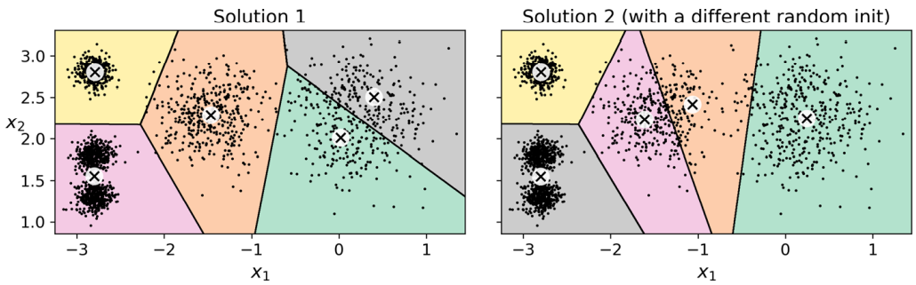
K-Means
Algoritmanın başında k adet noktayı rastgele belirlediğimiz için, farklı başlangıç noktaları ile farklı sonuçlar alabiliyoruz. Bu durum ise en iyi çözümü bulmayı zorlaştırıyor. Çözüm olarak da başlangıç noktalarını daha iyi seçebilecek bir algoritma geliştirildi.
11

Slide 29
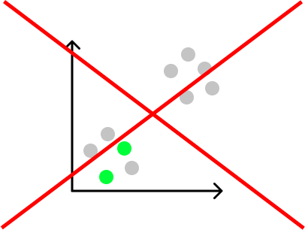
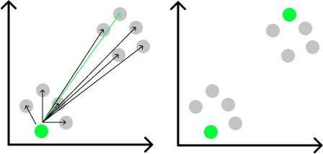
K-Means++
Bütün “centroid” noktalarını rastgele seçmek yerine, ilk noktayı rastgele seçip diğer noktaları birbirine olabildiğince uzak seçmeye çalışıyoruz.
11

Slide 30
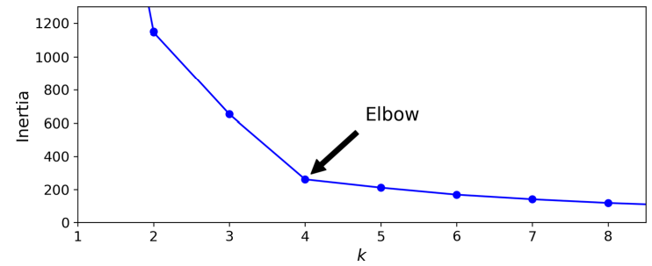
K-Means Cluster Sayısı Seçme
inertia = Her bir noktanın ait olduğu cluster ile arasındaki mesafenin karelerinin toplamı
En düşük inertia en iyi model demek değildir.
11

Slide 31
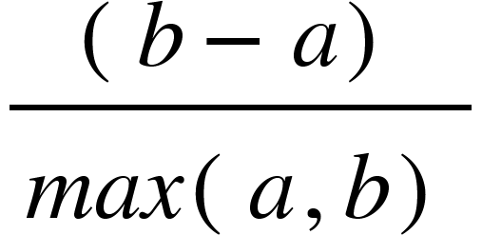
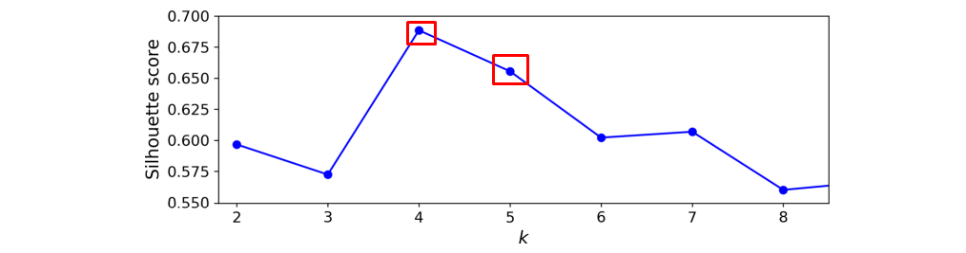
K-Means Cluster Sayısı Seçme
silhouette score = silhouette coefficient değerlerinin ortalaması
silhouette coefficient = , her bir nokta için a: Aynı cluster içindeki diğer noktalara uzaklığın ortalaması
b: En yakın ikinci clusterdaki noktalara uzaklığın ortalaması
11
Notes:
The silhouette coefficient can vary between –1 and +1. A coefficient close to +1 means that the instance is well inside its own cluster and far from other clusters, while a coefficient close to 0 means that it is close to a cluster boundary, and finally a coefficient close to –1 means that the instance may have been assigned to the wrong cluster.

Slide 32
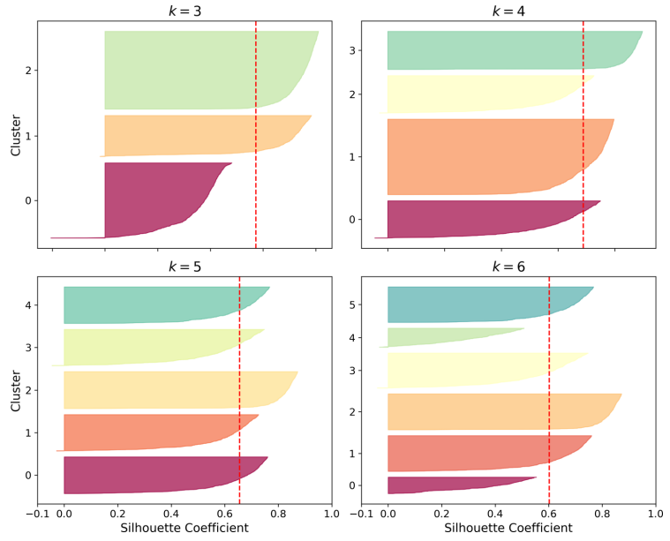
K-Means Cluster Sayısı Seçme
Silhouette Diyagramı
11

Slide 33
Soru & Cevap

Slide 34
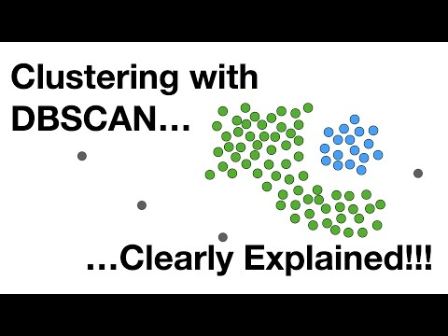
DBSCAN
11

Slide 35
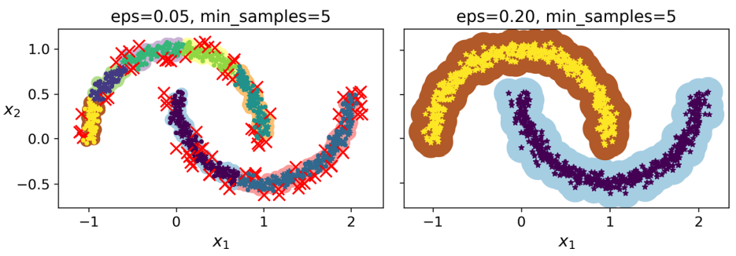
DBSCAN
Kullanabileceğimiz parametreler:
Epsilon neighborhood: Videoda gördüğümüz turuncu çemberin çapı
Min_samples: Bir noktanın core instance sayılması için çemberin içinde olması gereken minimum nokta sayısı
11

Slide 36
Soru & Cevap

Slide 37
Öğle Arası
45 Dakika

Slide 38
Yarın görüşmek üzere
Kendinize iyi bakın ☺

Slide 39
Birlikte #Kodluyoruz

Slide 40
Çay/Kahve Molası
15 Dakika

Slide 41
Birlikte #Kodluyoruz

Slide 42
Öğle Arası
45 Dakika

Slide 43
Birlikte #Kodluyoruz

Slide 44
03
Proje/Ödev

Slide 45
Soru & Cevap

Slide 46
THANKS
Does anyone have any questions?
carbonconsulting.com

